Slide 1
ΓΙΑΤΙ
ΓΙΑΝΝΗΣ ΜΑΓΚΛΗΣ

Slide 2


Slide 3
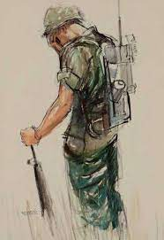

Slide 4
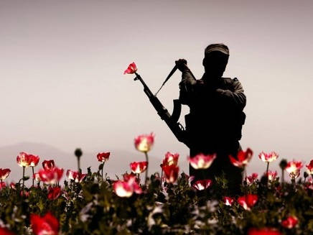


Slide 5
